Slide 1
Taller de Laravel
Semana 3
Por favor, inicien su conexión a MySQL

Slide 2
Objetivos de hoy
Conocer cómo hacer migraciones
Aprender a hacer un login en Laravel
Hacer queries con Query Builder
Definir modelos
Saber cómo usar eloquent

Slide 3
Pero antes….
Pin:

Slide 4
Estructura básica de un proyecto en Laravel
Petición Web
Kernel de Laravel
Router
Middleware
Respuesta web
(vista o json)
Controlador
Middleware
Modelos
Notes:
¿Porque si no hemos definido ninguna ruta esto funciona?

Slide 5
Creando una base de datos
Entren a MySQL
mysql –u root –p
Creen una base de datos para su proyecto
CREATE DATABASE <nombre>;
Salgan de MySQL
exit;

Slide 6
Dando la base a Laravel
Para configurar la base de datos en Laravel, reemplacen los datos del archivo .env con los datos de su MySQL
DB_CONNECTION=mysql
DB_HOST=127.0.0.1
DB_PORT=3306
DB_DATABASE=<nombre de base>
DB_USERNAME=<nombre de usuario>
DB_PASSWORD=<password>

Slide 7
Probando la conexión
Ejecuten el siguiente comando en artisan:
php artisan migrate
Si no aparece ningún error es que la conexión a la base de datos ya está funcionando

Slide 8
Creando un login
Ejecutar el siguiente comando
php artisan make:auth
Correr el servidor
Entrar a localhost:8000
Probar el registro y el login

Slide 9
¿cómo funcionan las migraciones?
Al momento de correr migrate, artisan creó varias tablas en nuestra base de datos
Migrations contiene la información de los archivo que Laravel ya ejecutó
Asimismo, se creó una tabla para usuarios y otra para recuperación de contraseñas

Slide 10
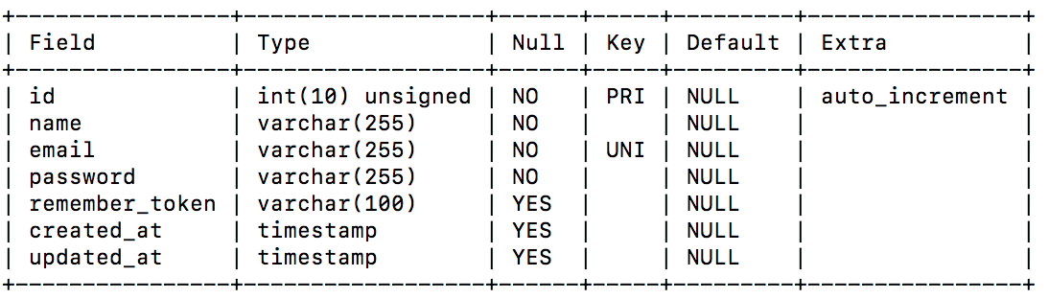
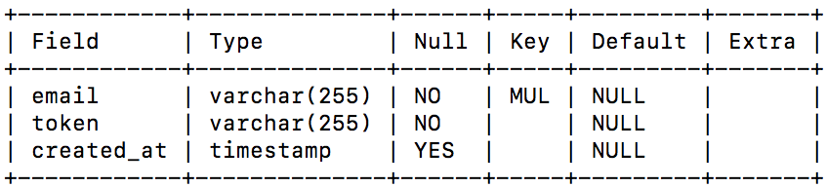
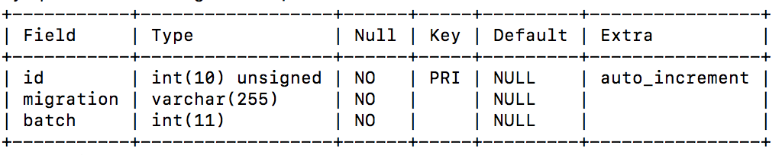
¿cómo funciona?

Slide 11
Consultando registros en la base de datos
Correr el siguiente comando en su terminal
php artisan tinker
Escribir lo siguiente:
use DB;
Notes:
$users = DB::select('select * from users where name = ?', [‘ricardo’]);
$affected = DB::update('update users set votes = 100 where name = ?', ['John']); $deleted = DB::delete('delete from users'); DB::statement('drop table users');
DB::transaction(function () {
});

Slide 12
¿qué podemos hacer? Parte 1
$users = DB::select('select * from users where name = ?', [‘ricardo’]);
$affected = DB::update('update users set votes = 100 where name = ?', ['John']); $deleted = DB::delete('delete from users’);
DB::statement('drop table users');
DB::transaction(function () {
});
DB::beginTransaction(); DB::rollBack(); DB::commit();

Slide 13
¿qué podemos hacer? Parte 2
Los siguientes commandos usan query builder:
$users = DB::table('users')->get(); $user = DB::table('users')->where('name', 'John')->first(); $email = DB::table('users')->where('name', 'John')->value('email’); -> Una sola tupla $roles = DB::table('roles')->pluck('title', 'name’); -> Una lista de valores
DB::table('users')->orderBy('id’)
Agregados $users = DB::table('users')->count();
$price = DB::table('orders')->max('price’);
Existencia
return DB::table('orders')->where('finalized', 1)->exists();
return DB::table('orders')->where('finalized', 1)->doesntExist();

Slide 14
¿qué podemos hacer? Parte 3
Expresiones “crudas”
$users = DB::table('users') ->select(DB::raw('count(*) as user_count, status’))
->where('status', '<>', 1) ->groupBy('status') ->get();
whereRaw
havingRaw
orderByRaw

Slide 15
¿qué podemos hacer? Parte 4
$users = DB::table('users’)
->join('contacts', 'users.id', '=', 'contacts.user_id’)
->join('orders', 'users.id', '=', 'orders.user_id’)
->select('users.*', 'contacts.phone', 'orders.price') ->get();
leftJoin
rightJoin
crossJoin

Slide 16
¿qué podemos hacer? Parte 5
DB::table('users') ->where('id', 1) ->update(['options->enabled' => true]);
DB::table('users')->where('votes', '>', 100)->delete();
DB::table('users')->truncate();
Y mucho más en la documentación….

Slide 17
Actividad
Entren al siguiente archivo y traten de describir cómo funciona:
database/migrations/2014_10_12_100000_create_password_resets_table.php

Slide 18
Migraciones
Tienen 2 métodos
Up ejecuta la acción
Down revierte la acción

Slide 19
La convención de laravel:
Las tablas son el plural del modelo y en snake case
La primary key es auto incrementada y se llama id
Las tablas tienen timestamps created_at y updated_at*
Las llaves foráneas van en snake case con el nombre de su modelo en singular y terminado en _id
* No es necesario en tablas intermedias

Slide 20
Actividad
Actualicen su modelo de base de datos para esta convención

Slide 21
Creando migraciones
Php artisan make:migration <nombre> --[create|table]=<tabla>
https://laravel.com/docs/5.6/migrations#columns
https://laravel.com/docs/5.6/migrations#column-modifiers
https://laravel.com/docs/5.6/migrations#foreign-key-constraints

Slide 22
Creando modelos
Php artisan make:model <nombre>
El nombre debe de ser en singular y es el nombre de la clase
Los modelos se guardan en app
Si no seguimos la convención de Laravel, deberemos de agregar lo siguiente al archivo
protected $table = 'my_flights’; protected $primaryKey = ‘my_id’ protected $table = 'my_flights’;

Slide 23
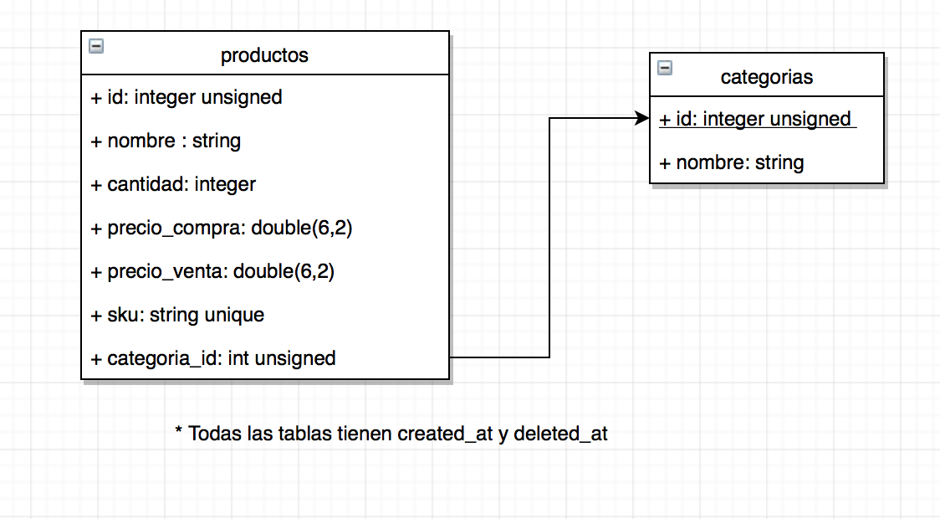
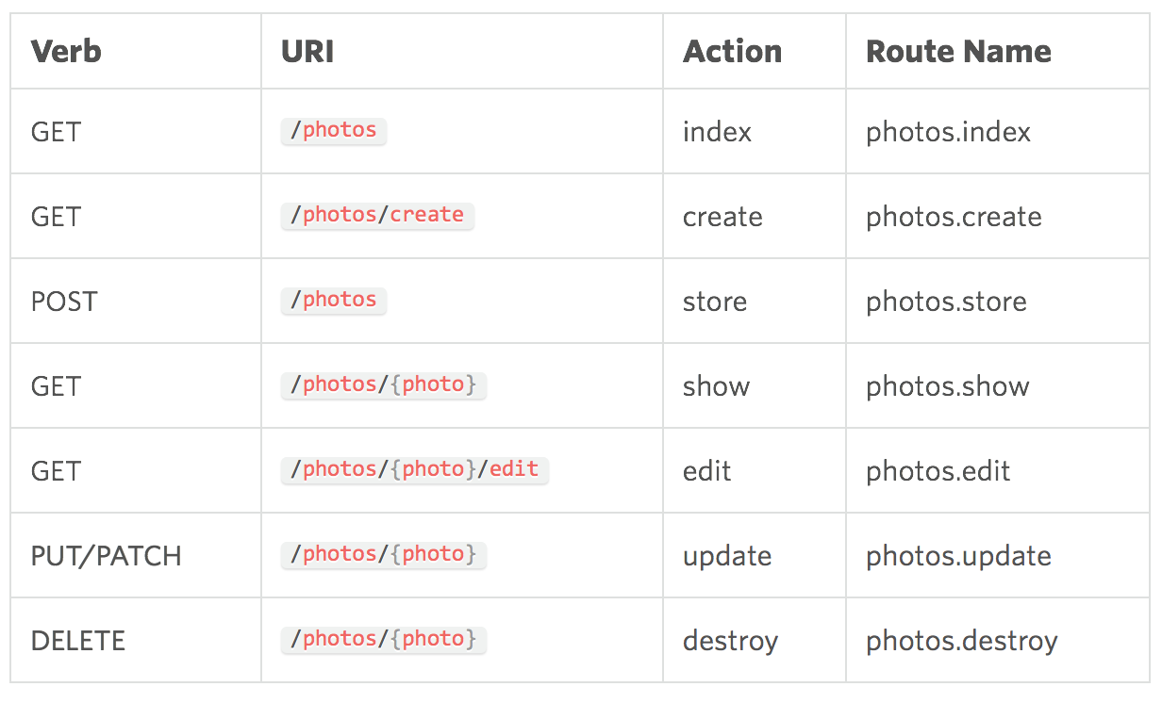
El modelo que usaremos
Notes:
Plantilla de css disponible en el server

